Slide 1

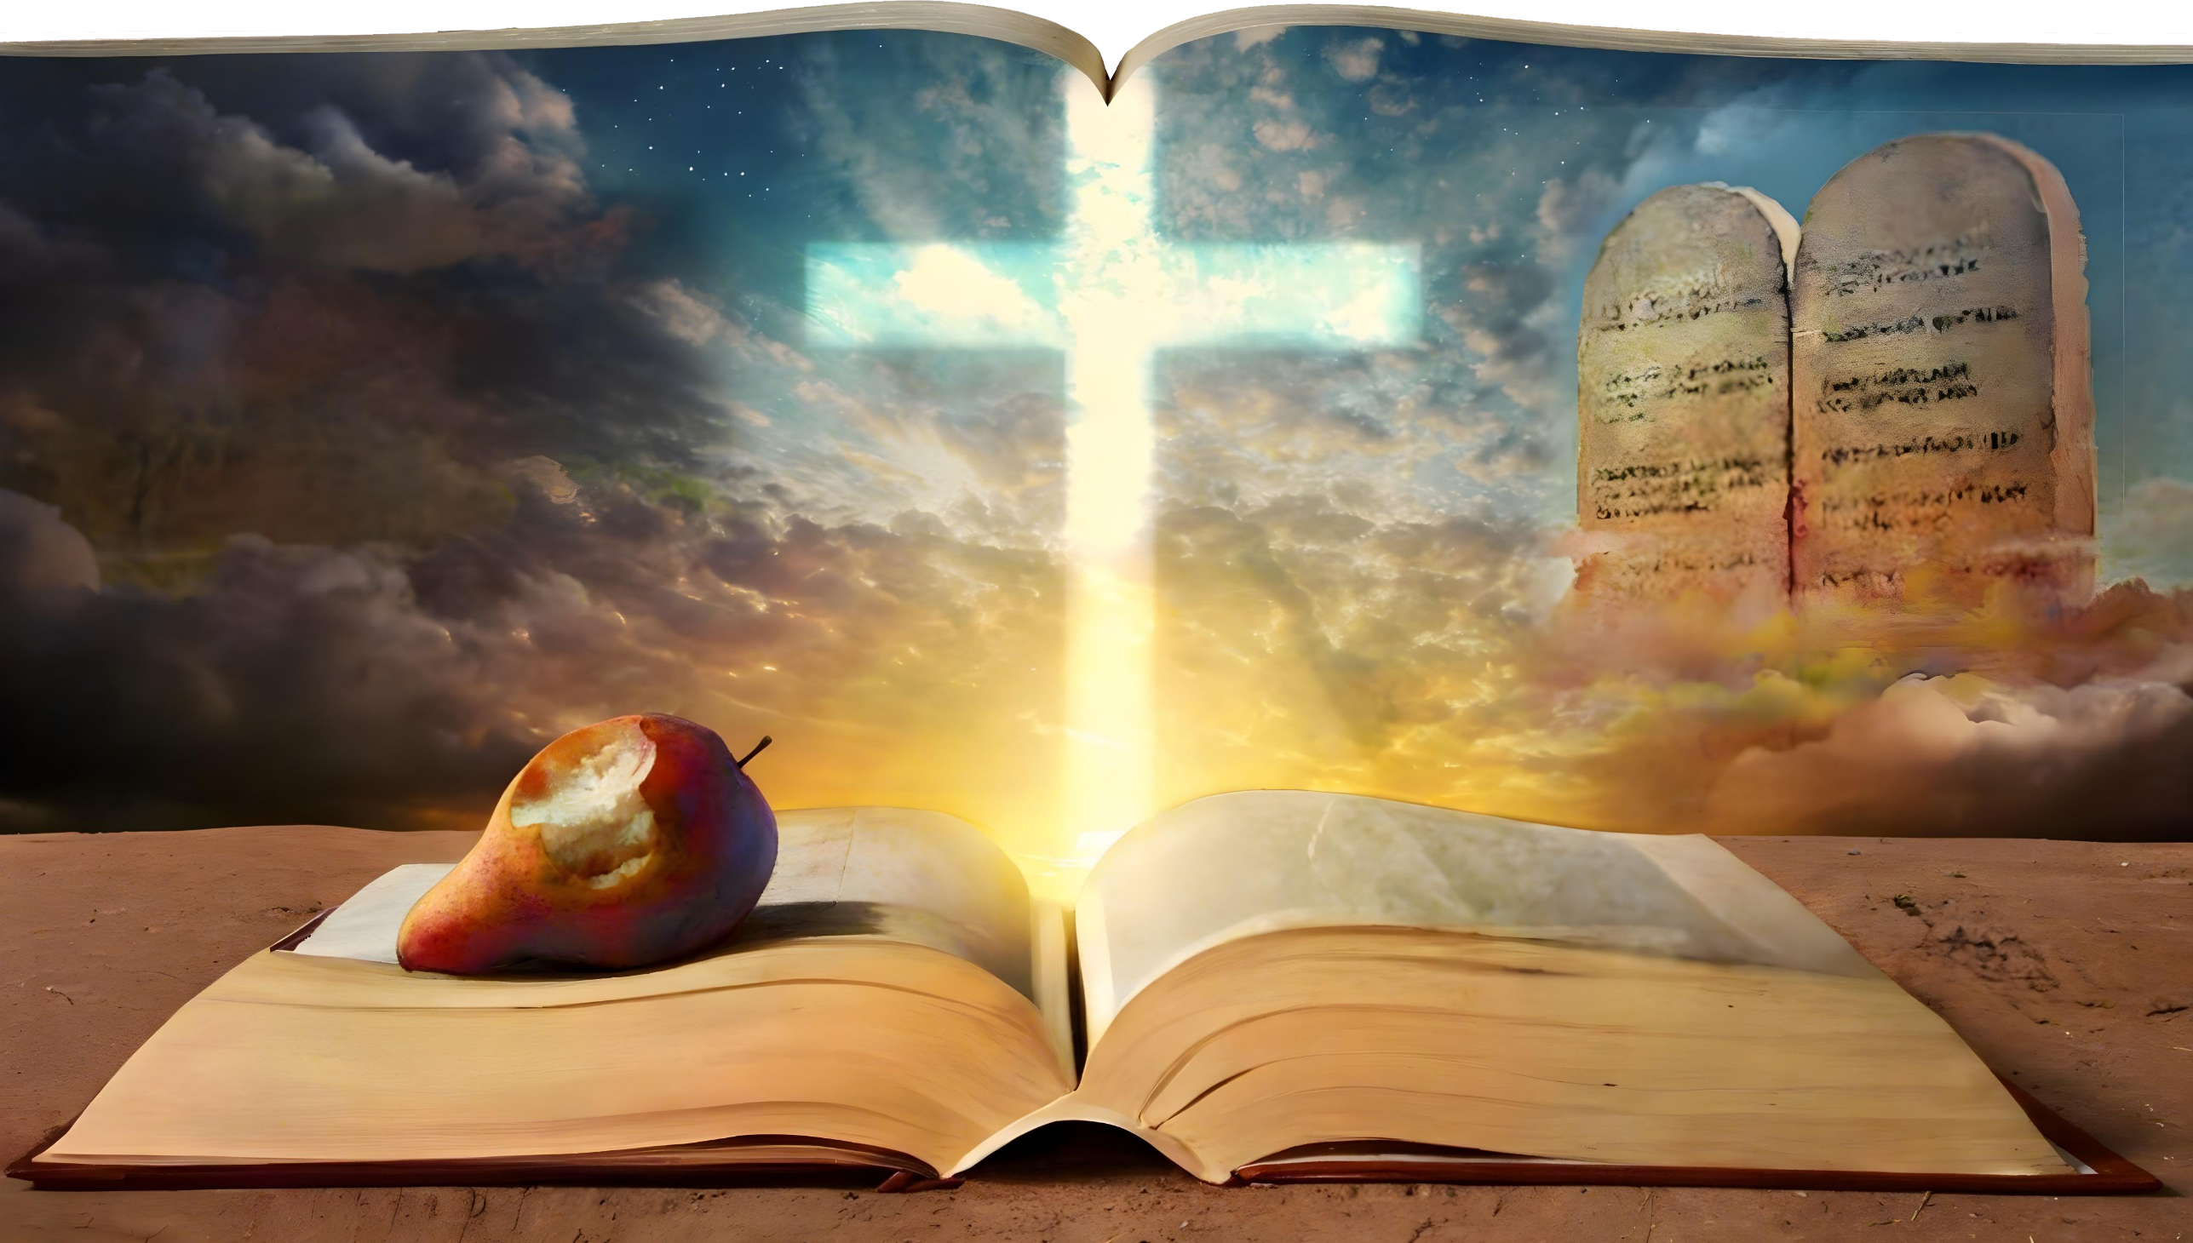
GREH, EVANĐELJE I ZAKON
9. Pouka za 30. maj 2026.

Slide 2

“Doveka pamtim odredbe tvoje, jer me one u životu drže. Ja pripadam tebi, spasi me, jer odredbe tvoje tražim”
(Psalam 119,93.94 NSP)

Slide 3



Bez obzira da li ga prihvatamo ili ne, greh je problem koji pogađa sve nas, uništavajući naš odnos sa Bogom: "jer svi zgrešiše i izgubili su slavu Božju" (Rim. 3,23).
Kako možemo popraviti jaz koji greh stvara između Boga i nas? Neki su predložili dva moguća rešenja ovog problema: samo Zakon (spasenje delima, pogrešno shvatanje funkcije Zakona); ili samo Evanđelje (spasenje verom, ukidanje Zakona).
FAITH
WORKS
Pravilno shvaćeni, Zakon i Evanđelje nisu nespojivi; umesto toga, oboje sarađuju u našoj borbi protiv greha. Svako ima svoju funkciju.
Izbegavajte iskušenje.
Saveti za izbegavanje greha.
Zakon i greh.
Evanđelje i zakon.
Izgrađeni na steni.
EVANĐELJE
ZAKON
GREH

Slide 4


GREH

Slide 5
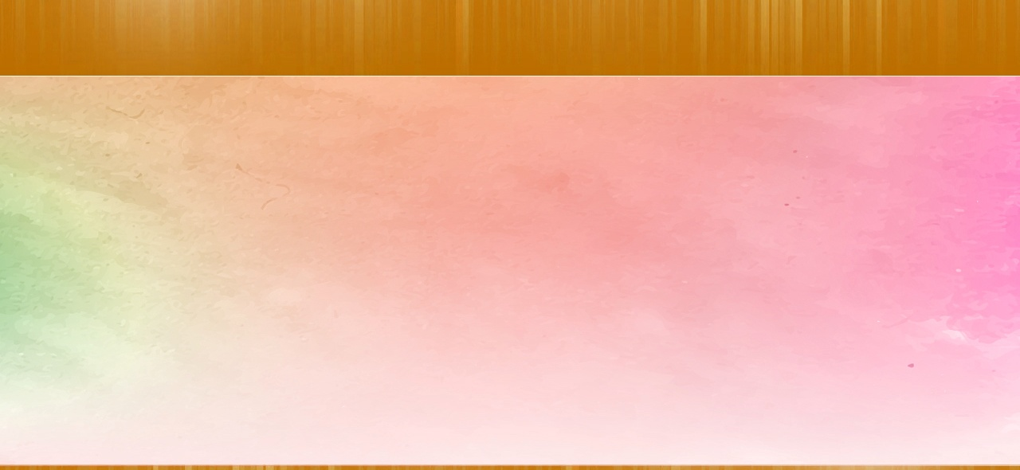
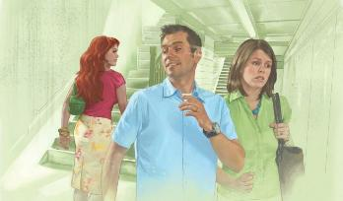



IZBEGAVAJTE ISKUŠENJE
“Nego svakoga kuša njegova slast, koja ga vuče i mami.” (Jakov 1,14)
Jakov naziva onog koji se odupire iskušenju "blažen" (Jakov 1,12 NSP). Ali on pojašnjava da iskušenje ne dolazi od Boga (Jakov 1,13), već proizilazi iz naših sopstvenih zlih želja (Jakov 1,14). .
Pavle govori o "kušaču" (1. Sol. 3,5), koga je Isus identifikovao kao Sotonu (Matej 4,3.10). On je taj koji najbolje zna kako da koristi naše slabosti da nas vodi u greh. Ne zaboravimo da smo uronjeni u kosmički rat između Hrista i Satane, i da će kušač učiniti sve što mu je moguće da nas odvrati od Hrista.
Samson je jasan primer osobe koja se prepušta iskušenju dopuštajući sebi da ga zanesu njegove emocije, čak i znajući da su one išle protiv Božje volje (Sudije 14,1-3; 16,1.4).
Kako izbeći iskušenje? Tražeći Boga (Matej. 6,33); provođenje vremena nasamo sa Njim (Marko 14,38); uzimajući štit vere (Ef. 6,16).

Slide 6


SAVETI ZA IZBEGAVANJE GREHA
“Ako te i oko tvoje sablažnjava, iskopaj ga; bolje ti je s jednimmokom ući u carstvo Božje, nego li s dva da te bace u pakao ognjeni.” (Marko 9,47)
Isus nam je ostavio jasna uputstva da izbegnemo greh:
Izbegavajte odlazak na mesta gde biste mogli da zgrešite (Marko 9,45; Jov 23,11). Na primer, odlazak u noćni klub.
Izbegavajte gledanje stvari koje bi vas mogle dovesti do greha (Marko 9,47; Jov 31,1). Na primer, gledanje filmova sa nepristojnim scenama.
Izbegavajte da radite stvari koje bi vas mogle dovesti do greha (Marko 9,43; Jov 23,12). Na primer, kupovina alkohola.
Ukratko, učinite sve što možete da izbegnete greh i iskušenje da grešite. Molite se za to.
Nemojte misliti da ste samodostatni (1. Kor. 10,12).
Prestani da govoriš svima koliko si dobar, budi ponizan kao Isus (Matej 6,2).
Učinite sve što je potrebno da iskorenite požudu iz svog srca (Matej 5,28.29).
Prestanite da kritikujete i osuđujete druge (1. Kor. 4,5).
Ne mrzite svoje neprijatelje, nego se molite za njih (Matej,).
Prestanite da se ljutite na one oko sebe (Matej 5,22).

Slide 7

ZAKON

Slide 8





ZAKON I GREH
“Esvaki koji čini greh i bezakonje čini, i greh je bezakonje.” (1. Jovanova 3,4)
Odnos Zakona prema grehu je pogrešno protumačen od strane nekih koji misle da držanjem Zakona oni mogu da otkupe svoje grehe (Gal . 5,4). Ova ideja je dovela druge do suprotne krajnosti, naime, da misle i tvrde da je Zakon ukinut.
Problem je bio u razmišljanju da je Zakon povezan sa spasenjem, bilo kao sredstvo ili kao prepreka za njegovo postizanje. Ali funkcija Zakona nikada nije bila spasonosna. Koja je, onda, njegova funkcija?
Zakon nam otkriva greh (1. Jovan. 3,4). Bez Zakona ne bismo znali šta je greh (Rim. 7,7) i, stoga, ne bismo tražili ni rešenje za greh (Gal. 3,24).
Daleko od toga da je teret, Zakon je zaštitna ograda koja nas sprečava da trpimo strašne posledice greha (1. Jovan. 5,3; Ps. 1,1-3).

Slide 9

EVANĐELJE

Slide 10
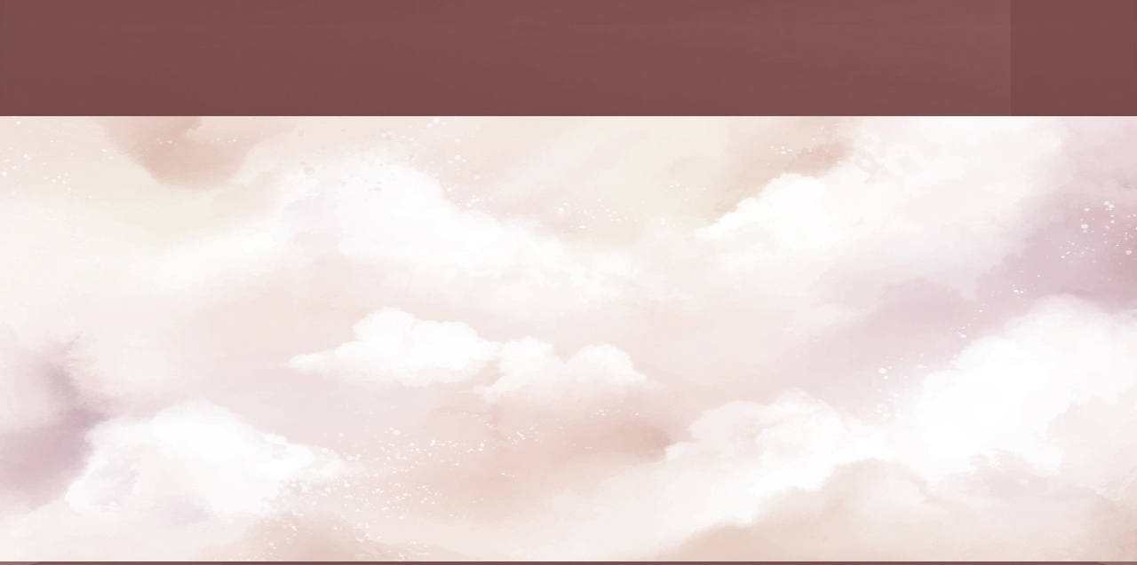



EVANĐELJE I ZAKON
“Mislimo, dakle, da će se čovek opravdati verom bez dela zakona.” (Rimljanima 3,28)
Naše spasenje (oproštenje grehova i večni život) se dobija kroz delo koje je Isus učinio za nas na krstu (Gal. 3,13). To nas primorava da volimo Isusa zbog toga (1. Jovan. 4,9.19). I mi demonstriramo ovu ljubav upravo držeći njegove zapovesti (Jovan 14,15).
Hajde da razmotrimo odnos između Zakona i Evanđelja (to jest, spasenje kroz krv Isusovu):
Zakon definiše šta je greh.
Kada grešimo mi smo osuđeni na večnu smrt.
Zakon je nesposoban da oprosti grehe.
Isus je pretrpeo večnu smrt da plati za naše grehe.
Kada prihvatimo Isusovu žrtvu, naši gresi su oprošteni.
Kada nam je oprošteno, držimo se Zakona kako ne bismo ponovo zgrešili (1. Jovan. 2,1)
Isus nikada nije nameravao da ukine Zakon, već da ga potvrdi (Matej 5,17). I Zakon i Evanđelje su odraz samog Božjeg karaktera: ljubavi (1. Jovan. 4,8).

Slide 11




IZGRAĐEN NA STENI
“Svaki dakle koji sluša ove moje reči i izvršuje ih, kazaću da je kao mudar čovek koji sazida kuću svoju na kamenu.” (Matej 7,24)
Prihvatanje Evanđelja podrazumeva praćenje procesa. Prvi korak je znanje. Moramo znati da postoji Neko ko može da nas iskupi
(Rim. 10,14).
Ali samo to znanje nas neće spasiti. Isus je uporedio one koji primaju znanje spasenja, ali ne primenjuju principe Evanđelja u praksi sa osobom koja je gradila na pesku "i velik beše pad njegov" (Matej 7,26.27).
Znanje mora biti praćeno konkretnim delima (Matej 7,24.25). Mi smo opravdani bez dela Zakona (Rim. 3,28), ali je neophodno da se ta dela vide u našim životima kao rezultat našeg spasenja (Matej 7,18-21).
Kada prihvatimo Isusa i živimo u bliskom odnosu sa Njim, držeći Njegove zapovesti, gradimo na steni.
Notes:
House on the sand and house on the rock

Slide 12
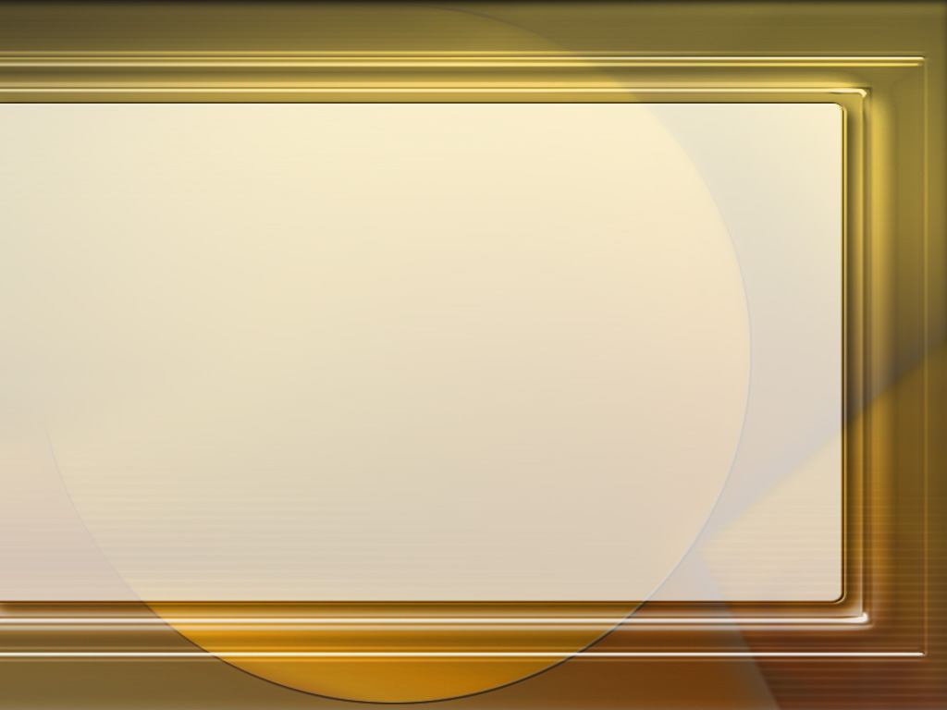
“Zakon otkriva čoveku njegove grehe, ali ne daje nikakav lek. Dok poslušnima obećava život, u isto vreme objav- ljuje da je smrt plata prestupnicima. Samo Hristovo evanđelje može grešnika da spase od greha i prokletstva. On se mora pokajati pred Bogom, čiji je zakon prestupio, i pokazati čvrstu veru u Hrista, kao veliku žrtvu pomire- nja. Time dobiva ’oproštenje pređašnjih greha’ i postaje učesnikom božanske prirode."
Elen G. Vajt, Velika borba, str. 467. original.

